Slide 1
影像處理
組員:11124138李奕陞
11124132吳秉育

Slide 2
動機
隨著數位影像技術的快速發展，影像已成為現代生活與工作中不可或缺的一部分，廣泛應用於媒體、監控、醫療、交通等多個領域。然而，影像的真實性、完整性與隱私保護問題日益凸顯，特別是在無人機影像拍攝、行車紀錄、以及影像版權保護等場景中，確保影像內容不被篡改、數據安全儲存成為一項重要挑戰。
現有的數據隱藏技術雖然能夠將資訊嵌入影像，但在平衡影像視覺質量與數據容量方面仍有諸多限制。尤其是如何在不影響影像觀感的前提下，實現隱藏多種關鍵資訊（如GPS定位、時間戳記、行駛速度、數位簽章或影像哈希值），並確保這些資訊在需要時能夠準確取出，仍是一個極需解決的問題。此外，針對影像盜用的版權保護需求，也需要結合隱藏技術與影像哈希值，實現影像來源與內容完整性的雙重保障。
Notes:
也可以將這項技術應用在無人機上，通過嵌入無人機影像拍攝的GPS或者其他訊息來保證無人機拍攝地點，也可以使用在行車紀錄器上，將時速和時間等訊息影藏在影像中使影像可以影藏訊息。

Slide 3
功能
本研究旨在開發一套整合影像處理與數據隱藏技術的系統，通過LSB（Least Significant Bit）技術將數據嵌入影像中，並結合負片、模糊、邊緣強化、銳化、增加對比度、灰階、直方圖均衡化等影像處理功能進一步提升影像的適用性與多樣化表現。同時，計算影像的哈希值並將其嵌入，可以有效防範影像盜用，為影像版權保護提供有力支撐。本系統不僅實現數據隱藏，還具備取出功能，確保嵌入數據的安全性與可讀性，從而滿足多種實際應用需求。

Slide 4
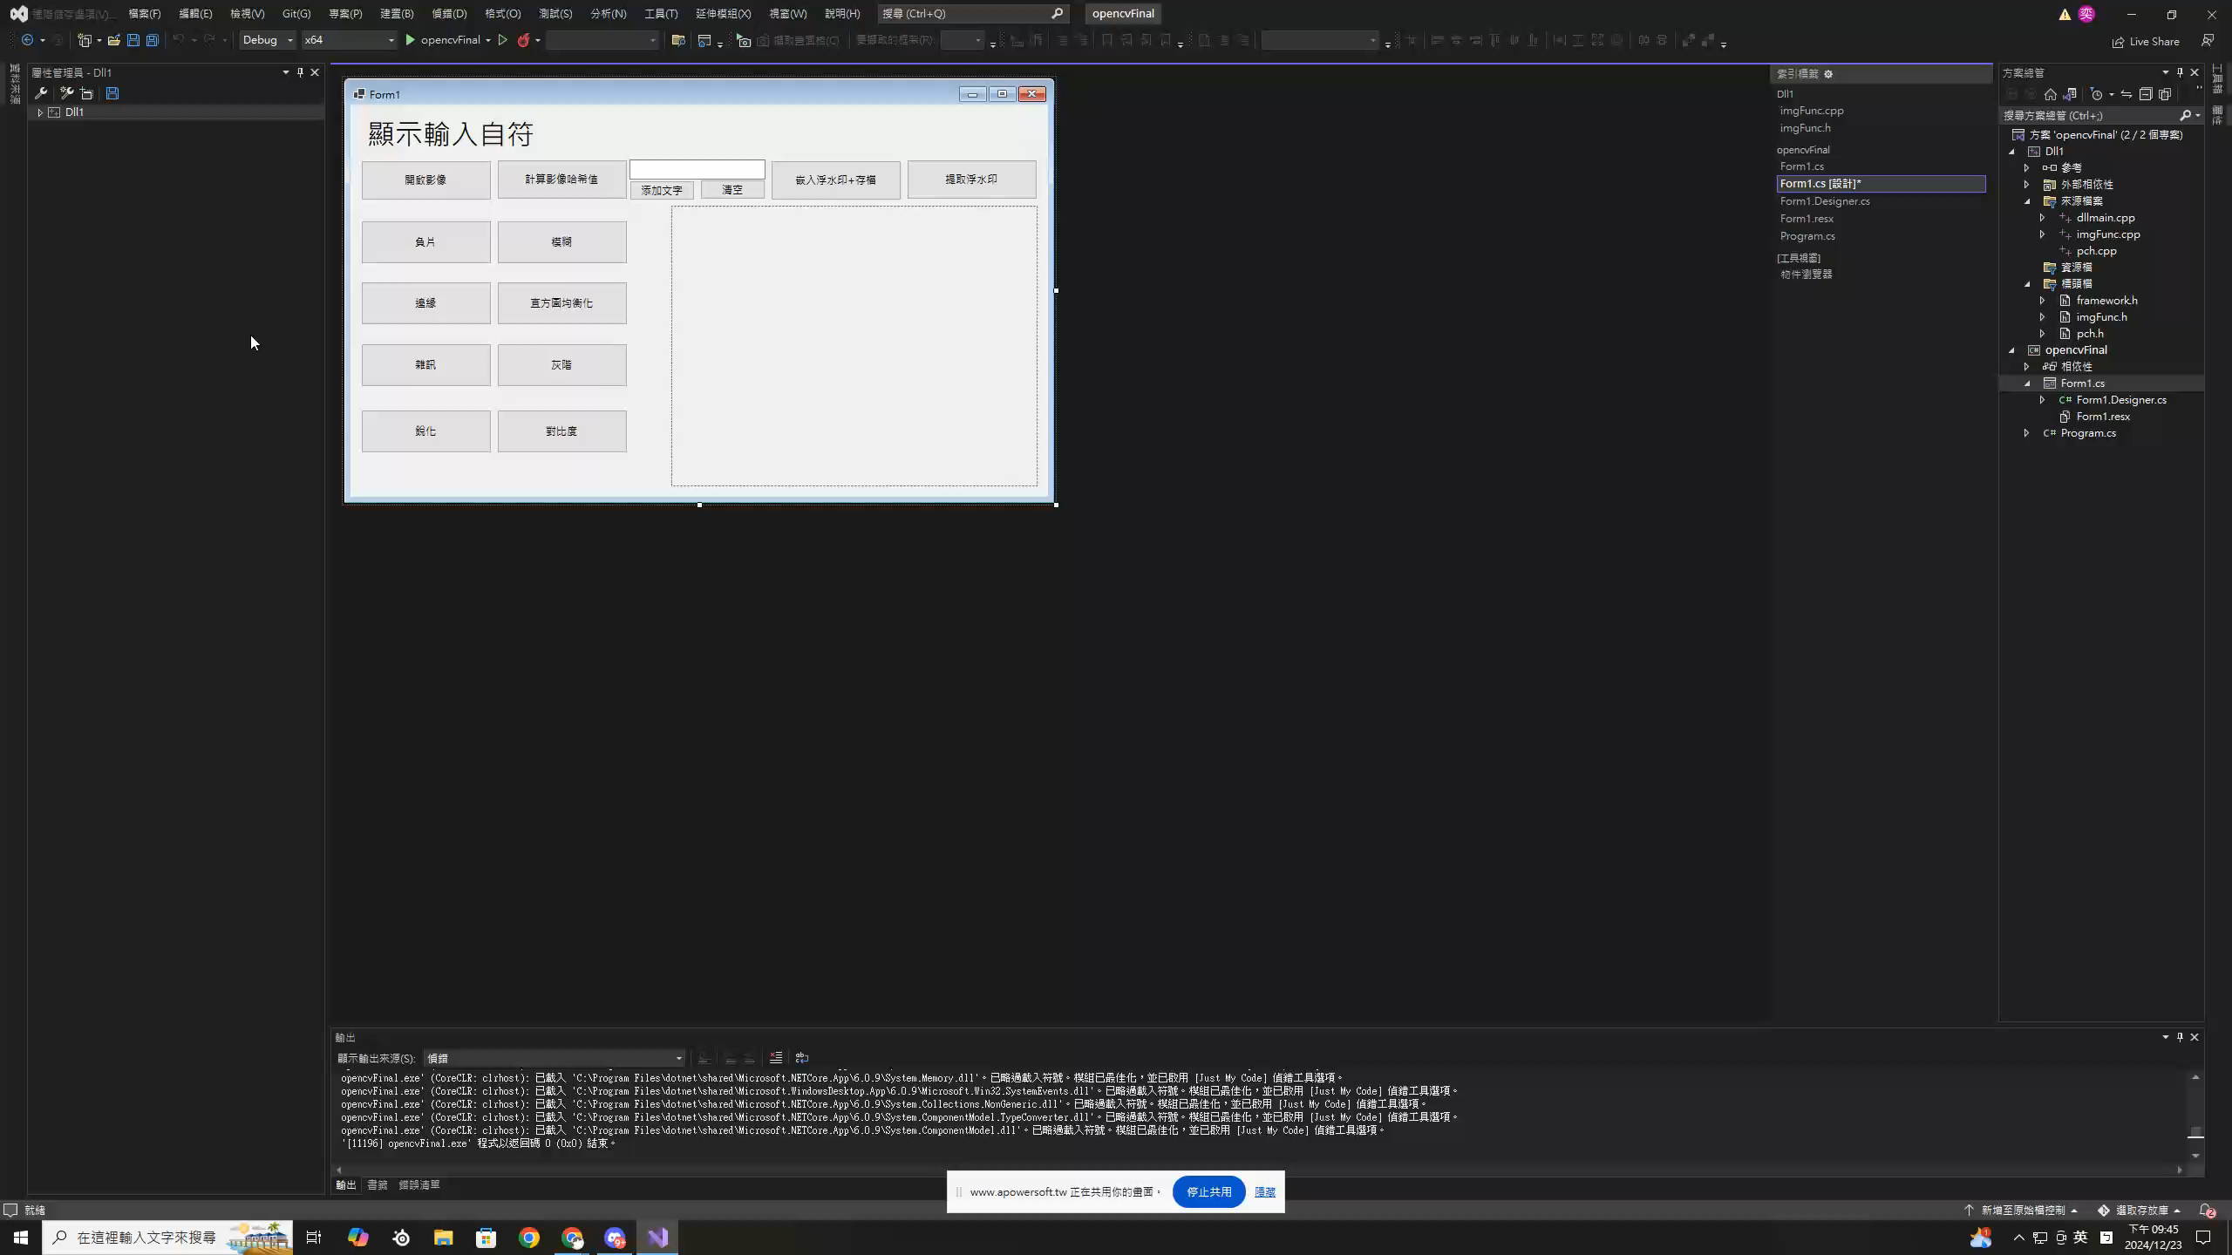
成果

Slide 5
結論&自評
結論
本研究成功開發了一套整合影像處理與數據隱藏的多功能系統，實現了在不影響影像視覺品質的前提下，將 GPS 定位、時間戳記、行駛速度、數位簽章與影像哈希值等資訊隱藏於影像中的目標。系統應用了 LSB 技術，並結合負片、模糊、邊緣強化、銳化、灰階與直方圖均衡化等影像處理功能，不僅提升了影像的適用性，還提供了嵌入數據的安全提取能力。該系統可廣泛應用於無人機影像記錄、行車紀錄與版權保護等場景，有效提升數位影像技術的附加價值與應用潛力。
自評
本研究在影像處理與數據隱藏的結合上取得了顯著成效，為數位影像的多功能應用提供了一個高效且創新的解決方案。系統功能全面，能在多種場景中保持穩定表現，且充分考量了影像視覺品質與數據安全性。然而，本研究仍有改進空間，例如進一步提升隱藏數據的容量與抗攻擊能力，或結合更高效的加密技術提升系統安全性。未來可針對不同應用場景進行深入優化，以滿足更多實際需求。

